Slide 1
UKURAN FREKUENSI DALAM EPIDEMIOLOGI

Slide 2
Sumber :
10 Penyakit Paling Mematikan di Indonesia
Utami Widowati, CNN Indonesia Kamis, 14/05/2015 10:15 WIB

Slide 4
Epidemiologi terpusat pada aspek kesehatan yang mudah diukur.
Ahli epidemiologi mendefinisikan penyakit secara sederhana yaitu ada tidaknya penyakit yang diketahui dengan penetapan diagnosa melalui gejala, tanda dan hasil tes terkait.

Slide 5
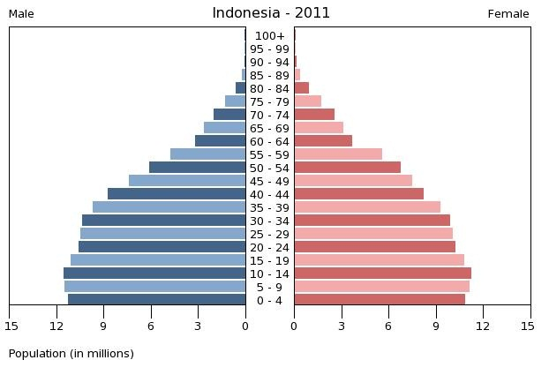
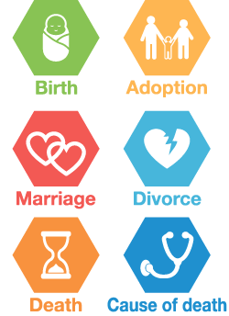
Types of Health Data
Population Data : Number of people in a population and their attributes
Vital Statistics : Live Births, Deaths, and Marriages

Slide 7
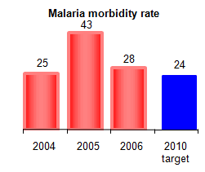
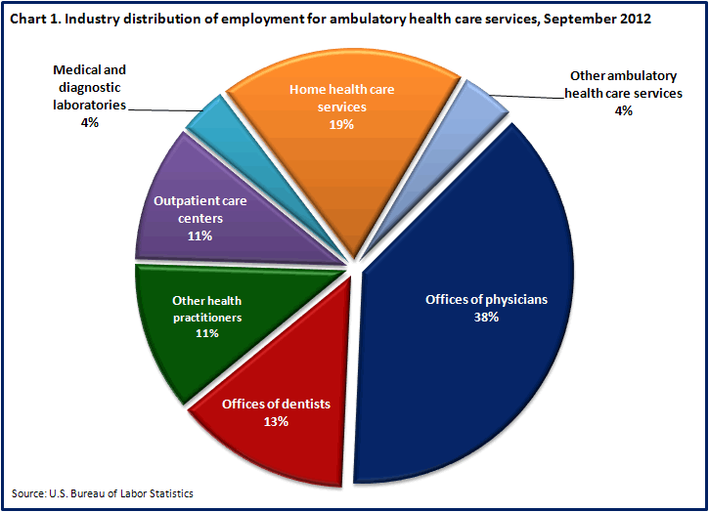
Types of Health Data
Health Statistics : Morbidity by type, Data on notifiable diseases, Impairment, Cancer registries.
Health Services Statistics : Number and Types of Facilities, Nature of Services (Costs, Payment, Mechanisms)

Slide 9
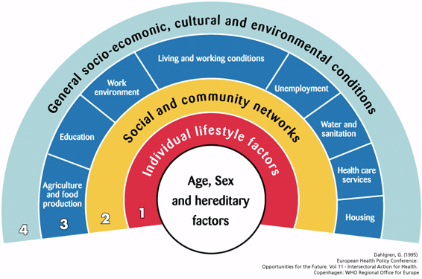
Types of Health Data
Data on Social inequalities in health : Rate of poverty, level of education, and occupational conditions.

Slide 11
Indeks Kesehatan
Indeks Fertilitas (Crude Birth Rate, Age Specific Fertility Rate, Total Fertility Rate)
Indeks Mortalitas
Indeks Morbiditas → Prevalensi dan Insidensi

Slide 12
Rate
Rate adalah ukuran suatu kejadian pada suatu unit dalam populasi dengan suatu periode waktu.
Rate dalam epidemiologi adalah angka atau frekuensi suatu penyakit per besar unit populasi.
Besar unit populasi bisa dinyatakan dalam 100,1000 atau 10.000.

Slide 13
Ciri Rate
Mempunyai satuan ukuran, yaitu per satuan waktu.
Besarnya tidak terbatas. Secara teoritis nilainya terbentang antara 0 sampai tak terhingga.

Slide 14
Proporsi
Proporsi adalah ukuran yang membandingkan kuantitas peristiwa (A) sebagai numerator dan kuantitas lainnya sebagai denominator yang mengandung kuantitas numerator (A + B).
Dalam studi epidemiologi proporsi digunakan untuk membandingkan suatu peristiwa (event) dengan jumlah penduduk yang mungkin terkena peristiwa tersebut (population at risk).
Nilai proporsi tidak dibatasi oleh periode atau waktu (sekedar membandingkan). Nilai proporsi biasanya dinyatakan dalam persen (%) atau permil (o/oo). Proporsi dinyatakan dengan persamaan :

Slide 15
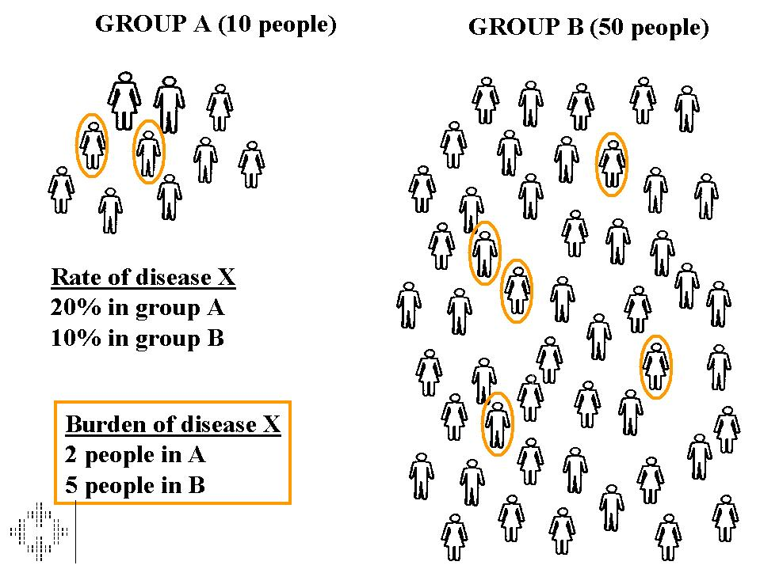

Slide 16
Ratio
Ratio adalah angka relative yang menunjukkan tingkatan suatu kejadian yang berkaitan dengan kejadian lain.

Slide 17
Contoh :
Sex ratio = jumlah penduduk laki2 / jumlah penduduk wanita
Dapat digunakan untuk menunjukkan kuantitas
kejadian penyakit dalam sebuah population
cases
population
Mis. sebuah nilai kuantitatif A dan nilai
kuantitatif lain adalah B maka rasionya adalah A/B
Contoh:
Pada suatu kejadian luar biasa keracunan
makanan terdapat 36 orang penderita dan 12
diantaranya adalah anak-anak maka rasio
anak terhadap orang dewasa adalah:

Slide 18
Population at risk
Population at risk/ populasi yang retan terhadap penyakit adalah sekumpulan individu yang belum/ tidak menderita penyakit tetapi mempunyai risiko untuk menderita penyakit.

Slide 19
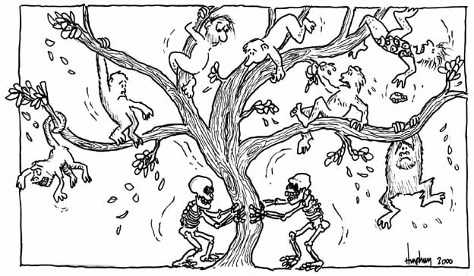

Slide 20
Contoh :
Penelitian tentang karsinoma servik, pop. at risk adl
semua wanita usia 25–69 tahun
Penelitian tentang luka2 akibat kerja, pop. at risk adl
angkatan kerja

Slide 21
Ukuran Penyakit (Morbiditas)

Slide 22
Ukuran morbiditas
Morbiditas adalah derajat sakit, cedera atau gangguan pada suatu populasi.
WHO, 1959 dalam The Expert Committee On Health Statistics →
Jumlah orang sakit
Periode/lama menderita penyakit
Durasi penyakit
Mencakup :
Insidensi Rate
Insidensi Kumulatif
Attack Rate
Prevalensi

Slide 24
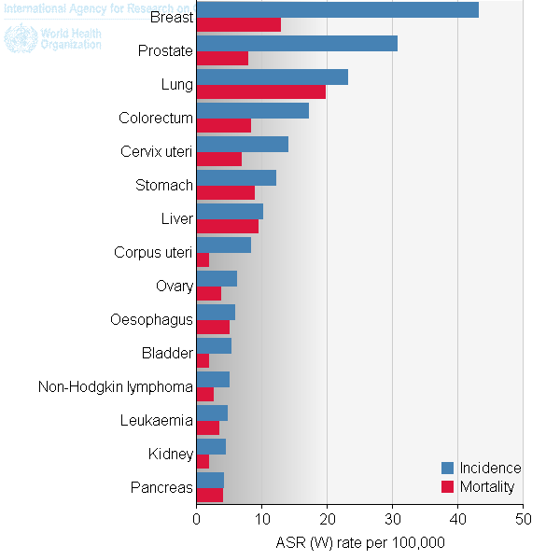
INSIDENSI (Incidence Rate)
Adalah jumlah seluruh kasus baru pada suatu populasi pada jangka waktu tertentu.

Slide 25
INSIDENSI (Incidence Rate)
Menentukan Insidensi perlu mempertimbangkan :
Pengetahuan tentang status kesehatan populasi studi.
Menentukan waktu awal penyakit
Spesifikasi penyebut
Spesifikasi pembilang (jml org vs jml kejadian)
Periode pengamatan

Slide 26
INSIDENSI (Cumulative Incidence/ CI)
Adalah probabilitas/ risiko (risk) seseorang untuk terkena penyakit (atau untuk hidup) dalam periode waktu tertentu

Slide 27
Example
Investigators enrolled 2,100 women in a study and followed them annually for four years to determine the incidence rate of heart disease. After one year, none had a new diagnosis of heart disease, but 100 had been lost to follow-up. After two years, one had a new diagnosis of heart disease, and another 99 had been lost to follow-up. After three years, another seven had new diagnoses of heart disease, and 793 had been lost to follow-up. After four years, another 8 had new diagnoses with heart disease, and 392 more had been lost to follow-up.
Notes:
NIM d22.42 : 02026, 02045, 02057, 02027, 02017, 02030, 02023

Slide 28
Calculate the incidence rate of heart disease among this cohort. Assume that persons with new diagnoses of heart disease and those lost to follow-up were disease-free for half the year, and thus contribute ½ year to the denominator.
Numerator = number of new cases of heart disease = 0 + 1 + 7 + 8 = 16
Denominator = person-years of observation = (2,000 + ½ × 100) + (1,900 + ½ × 1 + ½ × 99) + (1,100 + ½ × 7 + ½ × 793) + (700 + ½ × 8 + ½ × 392) = 6,400 person-years of follow-up

Slide 29
Person-time rate = 16 ⁄ 6,400 = .0025 cases per person-year = 2.5 cases per 1,000 person-years
In contrast, the incidence proportion can be calculated as 16 ⁄ 2,100 = 7.6 cases per 1,000 population during the four-year period, or an average of 1.9 cases per 1,000 per year (7.6 divided by 4 years). The incidence proportion underestimates the true rate because it ignores persons lost to follow-up, and assumes that they remained disease-free for all four years.
Notes:
NIM D22.44 = 2101, 2102, 2115, 2137, 2105

Slide 30
Attack Rate
Adalah incidence pada suatu epidemi/ wabah
KLB/Wabah dalam waktu yang singkat (hari/minggu)

Slide 31
Contoh kasus
SRAGEN – Puluhan warga RT 013 dan 015, Dukuh Kembangan, Desa Mojorego, Sragen, Senin (8/10/2012), diduga mengalami keracunan setelah menyantap nasi urap ( gudangan ) untuk acara syukuran dirumah salah satu seorang warga. Keracunan itu dialami 33 warga, enam warga diantaranya harus mendapat perawatan intensif di Puskesmas Kedawung I dan enam warga warga lain dirawat di Puskesmas Sambirejo. Sedangkan 21 warga sisanya melakukan obat jalan. Rata-rata korban berusia lanjut. Hanya dua di antaranya anak-anak berusia enam tahun.
Satu demi satu warga berdatangan ke Puskesmas sejak Selasa (9/10) siang hingga malam. Data yang diimpun Solopos.com, hingga Kamis (11/10), sebanyak 12 warga masih mendapat perawatan intensif di kedua puskesmas. Insiden bermula saat Samin, (60), mengadakan syukuran karena baru saja membeli sepeda motor. Sudah menjadi kebiasaan ia membuat nasi urap berisi nasi putih, sayuran, telur rebus, dan botok yang diletakkan ditempat nasi yang terbuat dari plastik.
Nasi dibagikan kepada 14 warga disekitar rumah, pukul 15.00 WIB. Menurut ayah Fadil Maulana (6) salah seorang anak yang menyantap nasi urap, Tadri, (33), sesaat setelah mengonsumsi, anaknya tidak mengalami sakit. Namun saat malam, Fadil mengeluh mual pusing dan demam. Dia juga muntah dan diare berkepanjangan. Tak hanya Fadil, Samin yang menyelenggarakan acara pun terpaksa dilarikan ke Puskesmas Sambirejo karena menyantap nasi urap.
Kepala Puskesmas Kedawung I, dr. Wisnu Retnaningsih, menjelaskan mayoritas warga yang datang ke Puskesmas dalam kondisi lemas akibat dehidrasi. Rata-rata mengalami gejala mual, pusing, muntah dan buang air besar (BAB) lebih dari 10 kali dalam semalam.
Jumlah orang yang terpapar yaitu 54 orang.Keracunan itu dialami 33 warga, enam warga diantaranya harus mendapat perawatan intensif di Puskesmas Kedawung I dan enam warga warga lain dirawat di Puskesmas Sambirejo

Slide 32
Jenis makanan yang dianggap beracun, yaitu :
Nasi putih
Sayuran
Telur rebus
Botok

Slide 33
Prevalensi
Adalah jumlah seluruh kejadian penyakit atau jumlah kasus (penderita lama & baru) pada suatu populasi pada populasi tertentu.
Prevalensi digunakan untuk merencanakan yankes, menilai kebutuhan yankes, dan evaluasi program.

Slide 34
Prevalensi
Beberapa faktor dapat mempengaruhi prevalensi yaitu :
Keganasan penyakit
Jika banyak yang mati karena suatu penyakit, maka prevalensi menurun.
Durasi penyakit
Jika durasi penyakit singkat, maka jumlah penderita lebih sedikit, sehingga prevalensi menurun. Jika durasi penyakit lama, maka jumlah penderita meningkat, sehingga prevalensi meningkat.
Jumlah kasus baru
Jika jumlah kasus meningkat, dengan demikian prevalensi meningkat.

Slide 36
Period prevalence rate; bila tingkat prevalensi selama periode waktu tertentu
Point prevalence rate; bila data dikumpulkan pada satu titik waktu tertentu

Slide 37
Hubungan Insiden & prevalen
Prevalence menggambarkan keadaan suatu masalah kesehatan pada suatu saat. Besarnya nilai prevalence ditentukan banyaknya orang yang sakit sebelumnya (insiden = I) serta lamanya orang menderita penyakit (duration = d).
Jika jumlah org yang sakit sebelumnya tidak begitu banyak, tetapi berlangsung cukup lama, maka kemungkinan terjadi peningkatan jumlah orang yang menderita sakit, sehingga dirumuskan :
P = I x d

Slide 38
Rumus tersebut berlaku jika :
Nilai I dlm wkt cukup lama bersifat konstan, artinya tidak ada perubahan menyolok
Lama berlangsungnya penyakit bersifat stabil, artinya tidak ada perubahan menyolok

Slide 39
Ilustrasi: pola perjalanan penyakit Y Januari -desember
Jan | Feb | Mar | Apr | Mei | Jun | Jul | Ags | Sep | Okt | Nov | Des
Kasus 1
Kasus 2
Kasus 3
Kasus 4
Kasus 5
Kasus 6
Kasus 7
Kasus 8
Kasus 9 (R)

Slide 40
Notes:
NIM d22.42 = 02098, 02097, 02096, 02092, 02073, 02060, 02062, 02072, 02075, 02083, 02099

Slide 41
UKURAN MORTALITAS

Slide 42
Mortalitas
Bagian/dasar dari : Statistik Vital, Epidemiologi dan data kependudukan
Sumber : Registrasi Kematian (Bagian Catatan Sipil) → Akta kematian

Slide 43
Pembuatan Akta Kematian

Slide 44
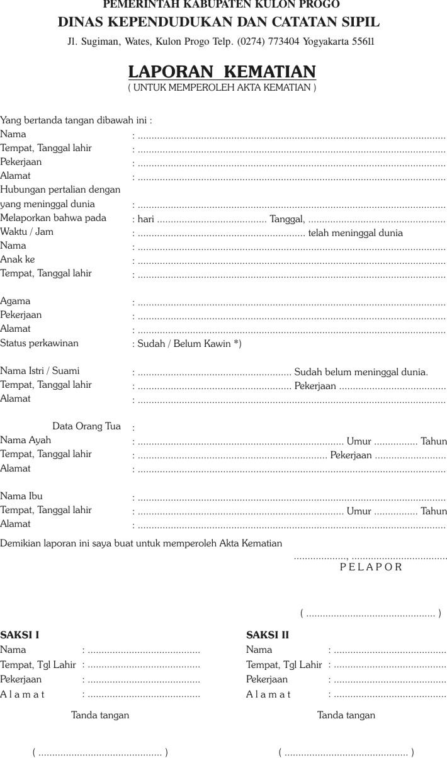

Slide 45
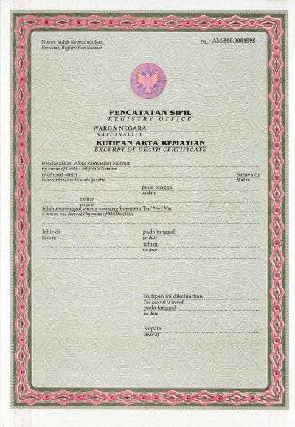

Slide 46
Tabel Mortalitas
Usia | Total Kematian | Angka Kematian | Angka Kematian Perempuan | Angka Kematian Laki-laki
Semua usia
> 1 tahun
1-4 tahun
5-14 tahun
15-24 tahun
…..

Slide 47
Mortalitas
Crude Death Rate
Angka kematian berhubungan dengan umur (ASDR, AKB, AKABA, NeoMR, PeriMR,Proporsi Kematian Bayi)
Angka Kematian berhubungan dengan sebab tertentu (CFR, CSDR, MMR)

Slide 48
Mortalitas
Angka Kematian Bayi
Penyebut dari semua angka kematian bayi adalah Jml Kelahiran Hidup pada periode waktu yang sama
AKB → Angka kematian bayi usia < 1 tahun
Angka Kematian Bayi Baru Lahir (Neonatal Mortality Rate) → Angka kematian bayi usia < 28 hari
Angka Kematian Post-Neonatal → Angka Kematian bayi usia 28 hari - < 1 tahun
Angka kematian perinatal
Negara Maju memakai :
Angka Kematian Perinatal Periode 1 = Angka Kematian janin usia 28 minggu + Pasca Lahir (7 hari)
Angka Kematian Perinatal Periode 2 = Angka Kematian janin usia 20 minggu + Pasca lahir (7 Hari)
Standar WHO :
Angka Kematian Perinatal WHO = Angka Kematian janin usia 28 minggu + Pascalahir (7 Hari)

Slide 49
Mortalitas
Kematian Janin
Kematian Bayi
Kematian bayi
baru lahir
Kematian pascaneonatal
Abortus
Lahir Mati
1 Tahun
Dini
Pertengahan
Lanjut
Dini
Lanjut
20
24
28
32
36
7 Hari
28 Hari
Minggu
Periode Post-Neonatal
Periode Perinatal I
Periode Neonatal
1 Tahun
Periode Terakhir Menstruasi
Periode Perinatal II
Lahir
Dalam Rahim
Luar Rahim

Slide 50
Mortalitas
Angka Kematian berhubungan dengan sebab tertentu
Case Fatality Rate →
CFR 1 = Angka kematian akibat penyebab tertentu / 100 kasus terdiagnosis dengan penyebab yang sama
CFR 2 = Angka kematian akibat penyebab tertentu / 100 kasus yang terjadi dengan penyebab yang sama
Cause Specific Death Rate → Angka kematian menurut penyebab / sumber tertentu per 1000 kematian dalam populasi yang sama
Maternal Mortality Rate → Angka kematian ibu saat nifas per 100.000 total kelahiran pada periode yang sama.

Slide 51
DATA-DATA DALAM PROFIL KESEHATAN RISKESDAS Puskesmas, RS, Klinik, Dinas Kesehatan dll www.who.int www.bps.go.id http://www.bps.go.id/Subjek/view/id/30#subjekViewTab3 (bps data kesehatan)
Sumber-Sumber Data Kesehatan

Slide 52
THANK YOU...

Slide 54
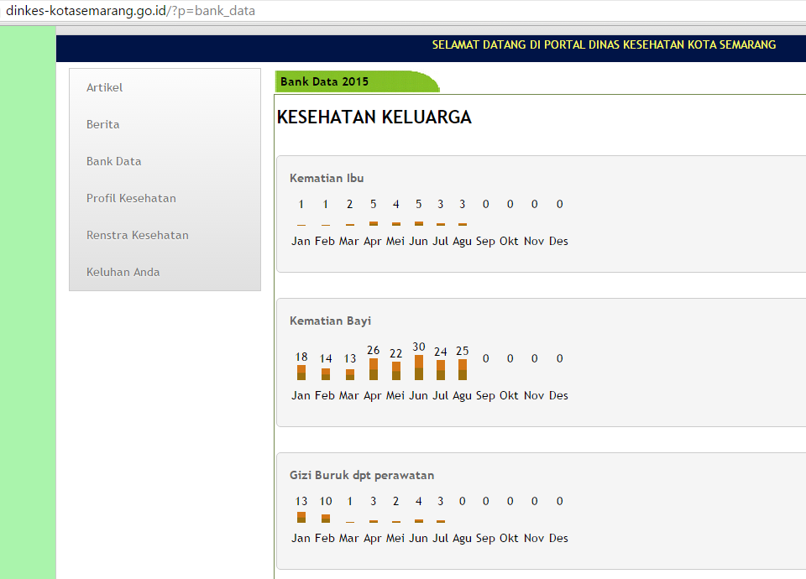

Slide 56
Latihan Soal
Dari 500 orang murid yang tercatat pada SD X ternyata 100 orang tiba-tiba menderita muntaber setelah makan nasi bungkus di kantin sekolah. Hitung attack rate!
Jumlah Penduduk 1000 orang, dilaporkan sbb : Bulan April 2005 terjangkit penyakit X sebanyak 150 penderita.Bulan Agustus 2005 terjadi serangan penyakit yang sama dengan penderita 250 orang. Berapa sAR’y?

Slide 57
Latihan Soal
A *
!
B *
! R
!
C *
!
D
*
!
E
*
!
F *
!
1 Des’93
1 Agst’ 94
Keterangan :
* = waktu mulai sakit
! = waktu berhenti sakit
R= kambuhan
Diketahui populasi yang diamati ada 100 orang
Soal :
Berapakah point prevalence rate pada 1 Desember 1993 ?
Berapa incidence rate penyakit tersebut ?
Berapa period prevalence rate mulai 1 Des’ 93 s/d 1 Agst’ 94 ?

Slide 60
Kasus Demam Berdarah di Kota Semarang meningkat hingga 300 persen. oleh Red Berita Jateng - Mar 31, 2015
Semarang, 26/3 (BeritaJateng.net) – Tiga kecamatan di kota Semarang masuk dalam kategori Kejadian Luar Biasa Demam Berdarah dengue (DBD). Pasalnya dalam rentang waktu kurang dari empat bulan terdapat 929 kasus DBD.
Kepala Dinas Kesehatan Kota (DKK) Semarang, Widoyono mengatakan, tiga kecamatan itu yakni Banyumanik, Tembalang dan Ngaliyan. Berdasarkan data DKK Semarang, peningkatan jumlah kasus yang terjadi hampir 300 persen.
“Jumlah kasus itu dari bulan Januari hingga April mencapai 326 Kasus, sekarang sudah mencapai 929 Kasus. Paling banyak diderita anak-anak SD dan SMP, Sedangkan yang meninggal dunia sampai hari ini ada 6 orang,” ujarnya.
Peningkatan kasus ini, lanjutnya, terutama terjadi pada Februari, dikarenakan factor cuaca dimana seluruh wilayah Asia Tenggara dilanda cuaca buruk. Dipulau Jawa misalnya seperti kabupaten Purbolinggo Jawa Timur.
Widoyono menambahkan, meningkatnya kasus DBD di Kota Semarang ini, perlu mendapatkan penanganan serius. Pasien harus benar-benar diperhatikan agar tidak mengalami Dengue Shock Syndrome (DSS).
DSS merupakan tingkatan terparah dari penderita DBD. Syndrome tersebut membuat pasien akan mengalami sebagian besar atau seluruh gejala yang terjadi pada penderita demam berdarah klasik dan demam berdarah Dengue (DBD) , biasanya disertai dengan kebocoran cairan diluar pembuluh darah, pendarahan parah dan akhirnya tekanan darah menjadi rendah.
“Jika DB tidak mengalami pendarahan, sementara DBD mengalami pendarahan namun paling parah jika pasien mengalami Dengue Shock Syndrome,” katanya.
Menanggapi tiga kecamatan yang sudah dinyatakan KLB DBD, Walikota Semarang baru-baru ini menggalang koordinasi untuk kampanye pemberantasan sarang nyamuk atau PSN secara besar-besaran.
Metode PSN dinilai lebih efektif dibandingkan apabila melakukan melakukan fogging, karena PSN memberantas nyamuk hingga jentik-jentiknya.
Berdasarkan data DKK, dikecamatan banyumanik pada januari 2015 tercatat 59 penderita DBD dengan 2 orang meninggal dunia. Kecamatan tembalang pada januari 2015 ada 55 penderita, sedangkan kecamatan ngalian ada 35 penderita dengan 1 orang meninggal dunia.
Selanjutnya, tambahnya, perkembangan kasus DBD pada januari hingga pertengahan februari di kecamatan tembalangan tercatat 81 kasus, diikuti banyumanik 67 kasus dan ngaliyan 53 kasus. Lalu sampai awal april totalnya mencapai 929 kasus.

